Slide 1
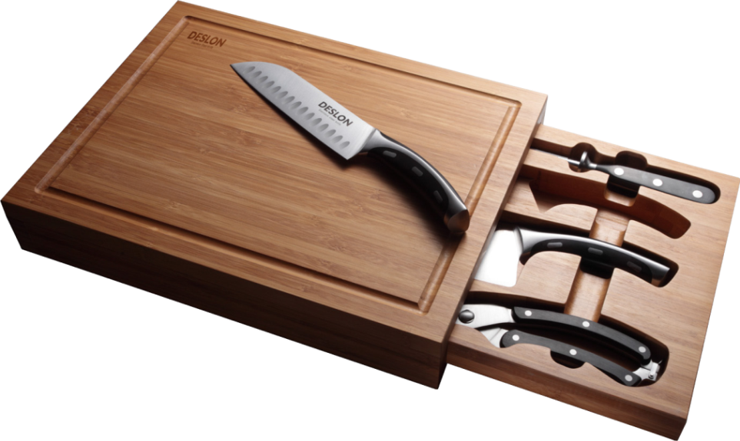
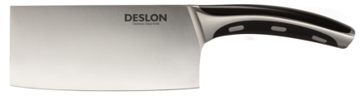



｜德世朗企业—刀具系列｜莱茵至尊系列
LY-TZ001-5
莱茵至尊五悦
刀身材质： 1.4116钼钒钢
产品配置：切菜刀、三德刀、万能剪、磨刀棒、
抽屉式碳化竹抑菌刀座
-----------------------------------------------------
零 售 价：1268.00元
批 发 价：262.00元
切菜刀
三德刀
万能剪
磨刀棒

